Slide 1

第十一周学习汇报
汇报人：王思伟
时间：2021.11.13

Slide 2
PART 01
英语阅读
PART 02
多层感知机
PART 03
图像卷积
PART 04
LeNet
PART 05
AlexNet
PART 06
VGG

Slide 3
01
PART ONE
英语阅读

Slide 4

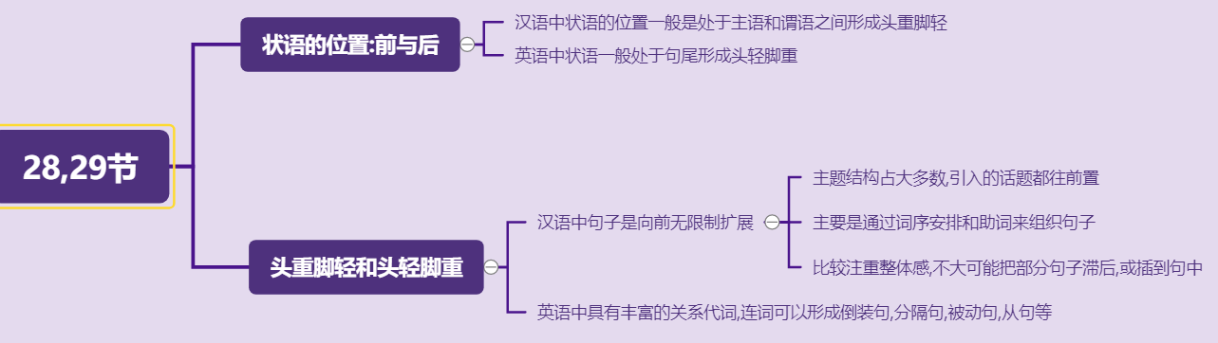
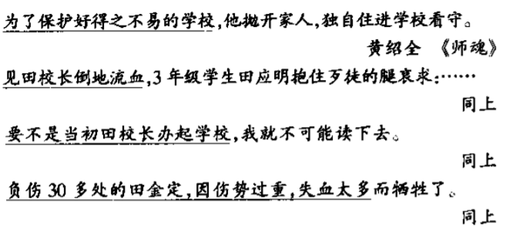
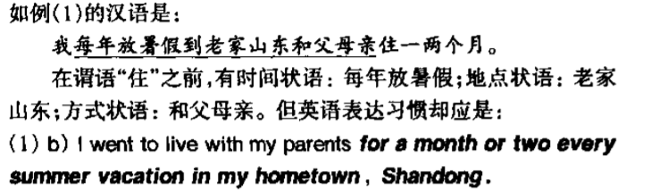
01
英语阅读总结

Slide 5
02
PART TWO
多层感知机

Slide 6
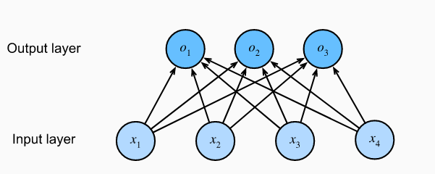
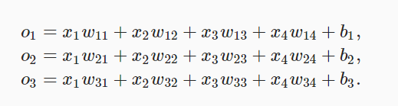
01
全连接层
当我们在使用softmax做回归分类的时候,为了估计所有可能类别的条件概率，我们需要一个有多个输出的模型，每个类别对应一个输出。 与线性回归一样，softmax回归也是一个单层神经网络。由于计算每个输出 o1 、 o2 和 o3 取决于所有输入 x1 、 x2 、 x3 和 x4 ，所以softmax回归的输出层也是全连接层。

Slide 7
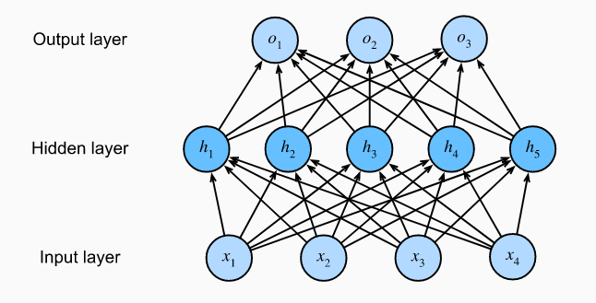


02
加入隐藏层,线性到非线性
以通过在网络中加入一个或多个隐藏层来克服线性模型的限制，使其能处理更普遍的函数关系类型。要做到这一点，最简单的方法是将许多全连接层堆叠在一起。每一层都输出到上面的层，直到生成最后的输出。这种架构通常称为多层感知机(MLP)。激活函数:ReLU函数、sigmoid函数和tanh函数。

Slide 8
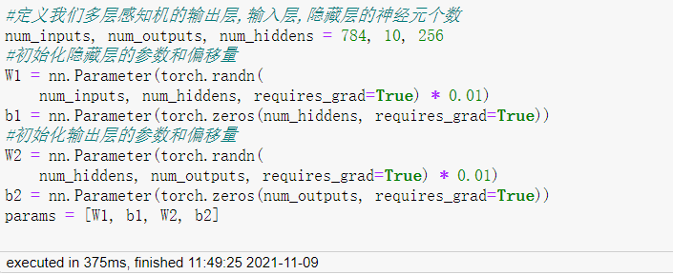
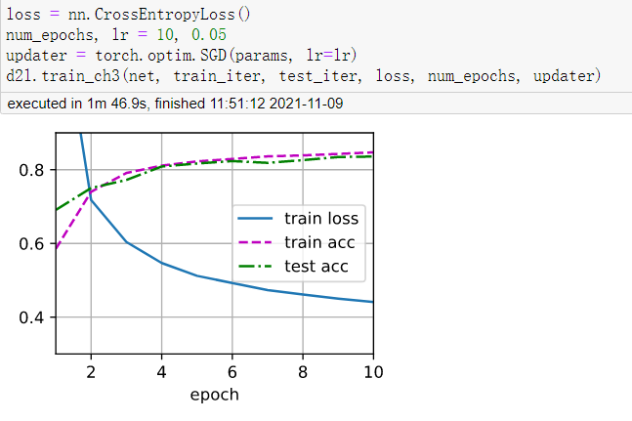
03
pytorch实现MLP
Fashion-MNIST中的每个图像由 28×28=784 个灰度像素值组成。所有图像共分为10个类别。忽略像素之间的空间结构，我们可以将每个图像视为具有784个输入特征和10个类的简单分类数据集。首先，我们将实现一个具有单隐藏层的多层感知机，它包含256个隐藏单元。

Slide 9
03
PART THREE
图像卷积

Slide 10

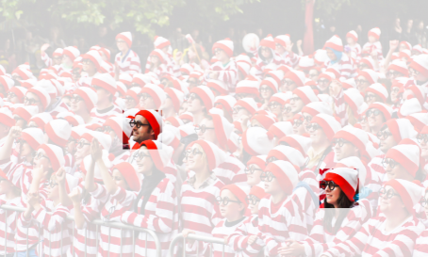
01
从全连接到卷积
在猫狗分类的例子中：假设我们有一个足够充分的照片数据集，数据集中是拥有标注的照片，每张照片具有百万级像素，表示有一百万维度。 如果使用全连接， 即使将隐藏层维度降低到1000，这个全连接层也将有上亿参数 ,想要训练这个模型将不可实现。
卷积神经网络:1.平移不变性 --不在乎目标位置,以相同的方式处理局部图像
2.局部性--计算相应的隐藏表示只需一小部分局部图像像素

Slide 11
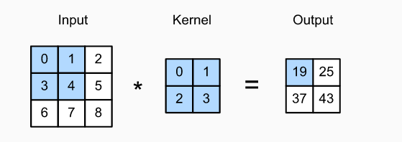
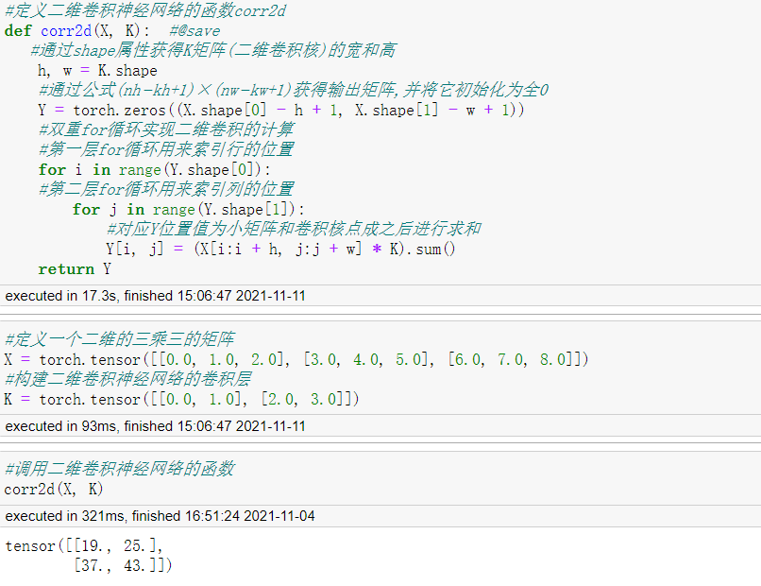
02
互相关运算
输入是高度为 3 、宽度为 3 的二维张量（即形状为 3×3 ）。卷积核的高度和宽度都是 2 ，而卷积核窗口（或卷积窗口）的形状由内核的高度和宽度决定（即 2×2 ）。通过公式(nh−kh+1)×(nw−kw+1)获得输出矩阵。

Slide 12
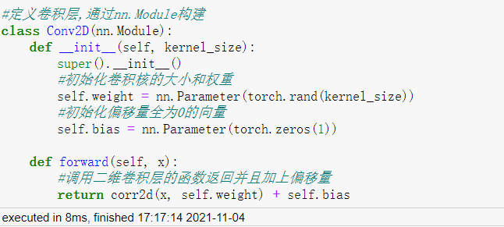
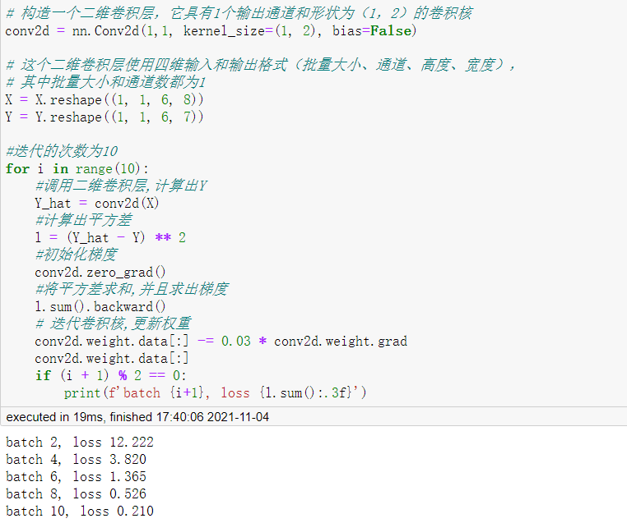
03
卷积层
卷积层对输入和卷积核权重进行互相关运算，并在添加标量偏置之后产生输出。 所以，卷积层中的两个被训练的参数是卷积核权重和标量偏置。我们可以随机初始化卷积核权重。如下我们定义一个二维的卷积层:

Slide 13

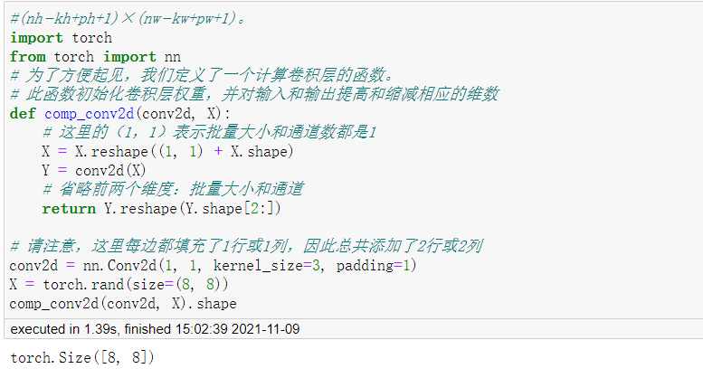
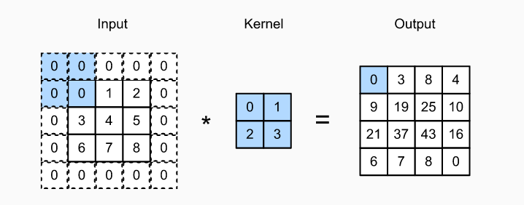
04
填充(padding)
在应用多层卷积时，我们常常丢失边缘像素。 由于我们通常使用小卷积核，因此对于任何单个卷积，我们可能只会丢失几个像素。 但随着我们应用许多连续卷积层，累积丢失的像素数就多了。 解决这个问题的简单方法即为填充在输入图像的边界填充元素（通常填充元素是 0 ）。
在许多情况下，我们需要设置 ph=kh−1 和 pw=kw−1 ,保证长宽不变

Slide 14
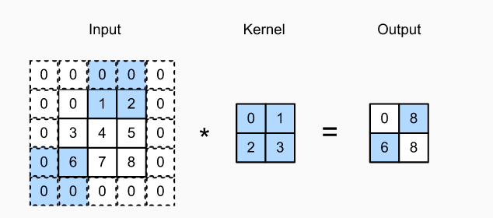
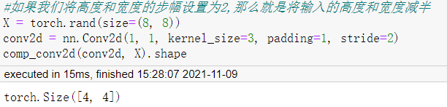
05
步幅(stride)
在计算互相关时，卷积窗口从输入张量的左上角开始，向下和向右滑动。 默认滑动是一个位置,有时候为了高效计算或是缩减采样次数，卷积窗口可以跳过中间位置，每次滑动多个元素,每次滑动元素的数量称为 步幅。
基础:
当ph=kh−1 和 pw=kw−1:
进一步输入的高度和宽度可以被垂直和水平步幅整除:

Slide 15
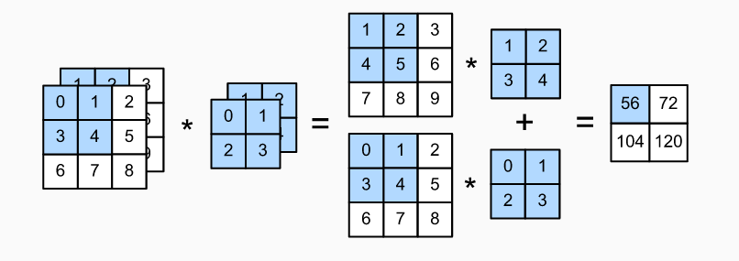
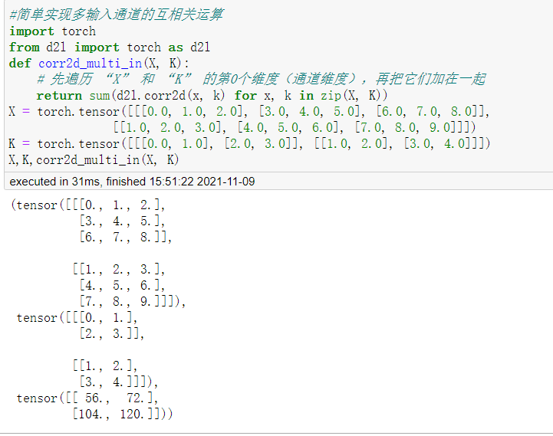
06
多输入通道
假设输入的通道数为 ci ，那么卷积核的输入通道数也需要为 ci 。如果卷积核的窗口形状是 kh×kw ，那么当 ci=1 时，我们可以把卷积核看作形状为 kh×kw 的二维张量。然而，当 ci>1 时，我们卷积核的每个输入通道将包含形状为 kh×kw 的张量。可以得到形状为ci×kh×kw 的卷积核。我们可以对每个通道输入的二维张量和卷积核的二维张量进行互相关运算，再求和。

Slide 16
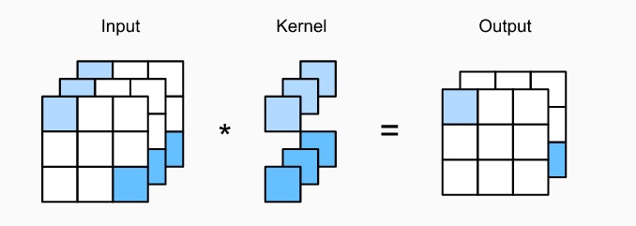
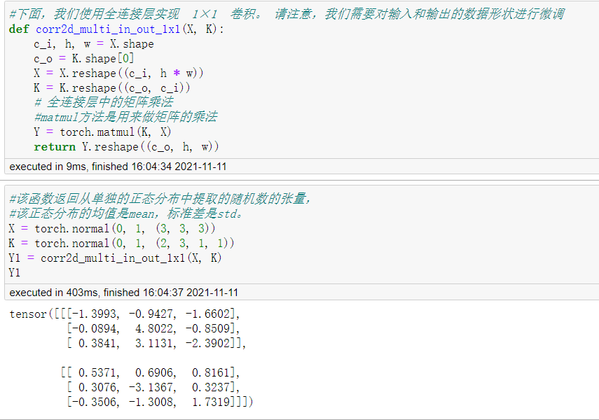
07
多输出通道
在最流行的神经网络架构中，随着神经网络层数的加深，我们常会增加输出通道的维数，通过减少空间分辨率以获得更大的通道深度。用 ci 和 co 分别表示输入和输出通道的数目，并让 kh 和 kw 为卷积核的高度和宽度。为了获得多个通道的输出，我们可以为每个输出通道创建一个形状为 ci×kh×kw 的卷积核张量，这样卷积核的形状是 co×ci×kh×kw 。

Slide 17
04
PART THREE
LeNet

Slide 18
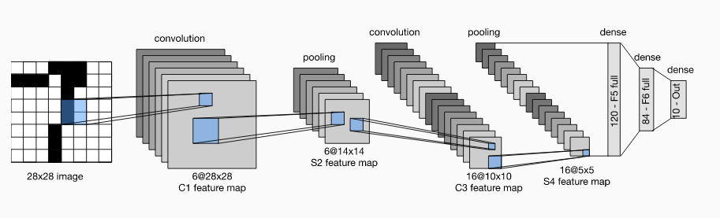
01
LeNet介绍
LeNet，它是最早发布的卷积神经网络之一，LeNet 取得了与支持向量机性能相媲美的成果，成为监督学习的主流方法。总体来看，LeNet（LeNet-5）由两个部分组成： * 卷积编码器：由两个卷积层组成; * 全连接层密集块：由三个全连接层组成。每个卷积块中的基本单元是一个卷积层、一个 sigmoid 激活函数和平均汇聚层。LeNet 的稠密块有三个全连接层，分别有 120、84 和 10 个输出。

Slide 19
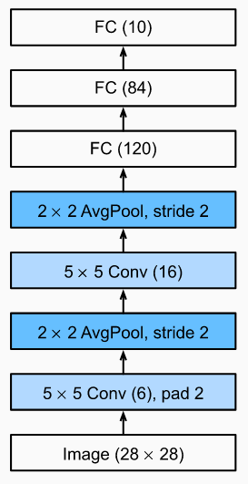
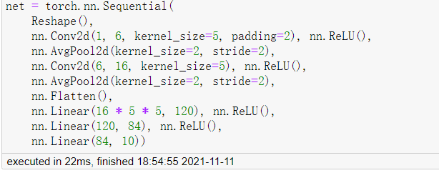
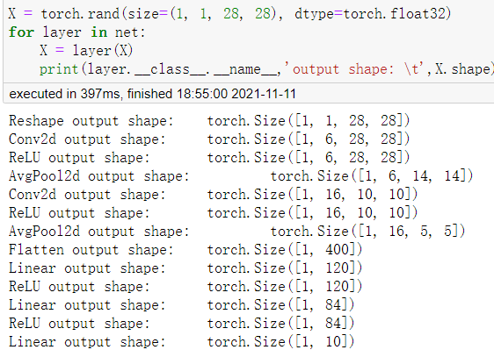
02
代码实现
实例化一个 Sequential 块并将需要的层连接在一起。

Slide 20
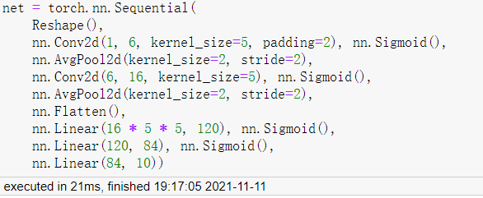
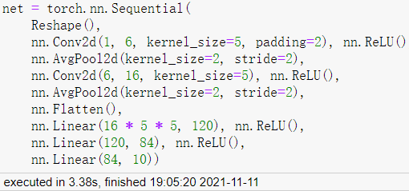
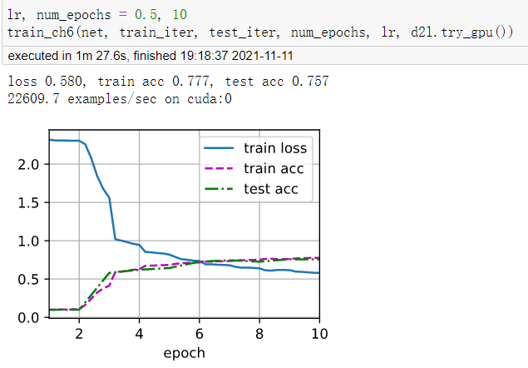
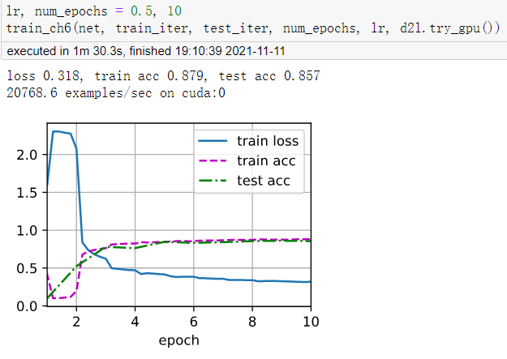
03
性能对比
构造LeNet时使用不同的激活函数测试性能:

Slide 21
05
PART THREE
AlexNet

Slide 22
01
LeNet介绍
在LeNet提出后,卷积神经网络并没有主导这些领域。因为LeNet 在小数据集上取得了很好的效果，但是在更大、更真实的数据集上训练卷积神经网络的性能和可行性还有待研究。
2012年，AlexNet横空出世。它首次证明了学习到的特征可以超越手工设计的特征。它一举打破了计算机视觉研究的现状。 AlexNet使用了8层卷积神经网络，并以很大的优势赢得了2012年ImageNet图像识别挑战赛。

Slide 23
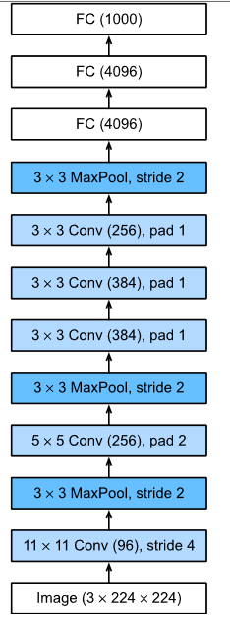
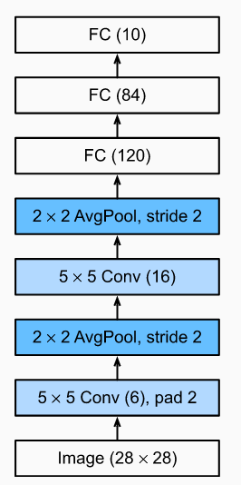
02
AlexNet和LeNet对比
AlexNet和LeNet的设计理念非常相似，但也存在显著差异。
首先，AlexNet比相对较小的LeNet5要深得多。 AlexNet由八层组成：五个卷积层、两个全连接隐藏层和一个全连接输出层。
其次，AlexNet使用ReLU而不是sigmoid作为其激活函数。
在AlexNet的第一层，卷积窗口的形状是 11×11 。 由于ImageNet中大多数图像的宽和高比MNIST图像的多10倍以上，因此，需要一个更大的卷积窗口来捕获目标。 第二层中的卷积窗口形状被缩减为 5×5 ，然后是 3×3 。
此外，在第一层、第二层和第五层卷积层之后，加入窗口形状为 3×3 、步幅为2的最大汇聚层。AlexNet的卷积通道数目是LeNet的10倍。

Slide 24
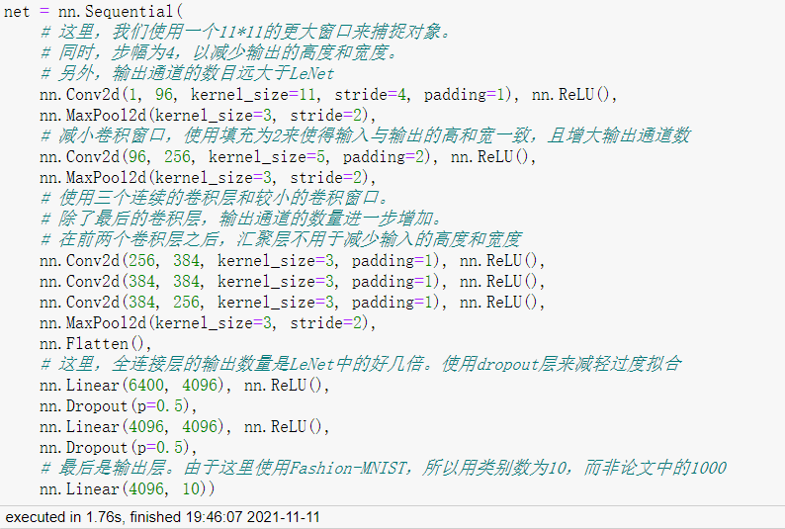
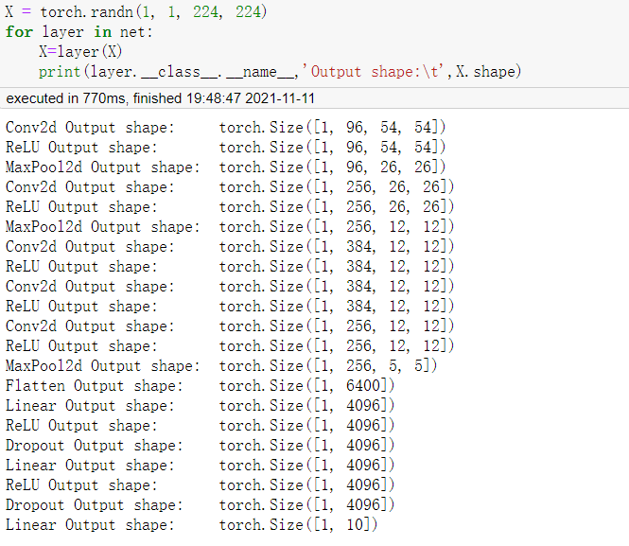
03
AlexNet实现
依旧实例化一个 Sequential 块并将需要的层连接在一起。

Slide 25
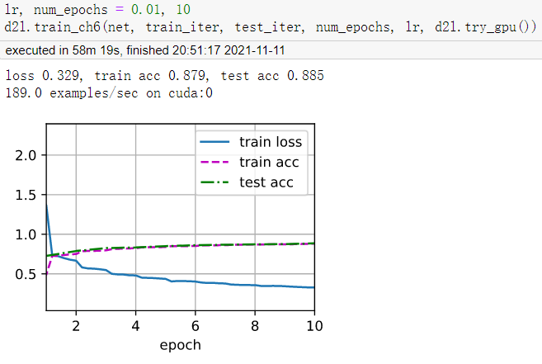
04
AlexNet总结
AlexNet的结构与LeNet相似，但使用了更多的卷积层和更多的参数来拟合大规模的ImageNet数据集。今天，AlexNet已经被更有效的结构所超越，但它是从浅层网络到深层网络的关键一步。
Dropout、ReLU和预处理是提升计算机视觉任务性能的其他关键步骤。

Slide 26
06
PART THREE
VGG

Slide 27
01
VGG介绍
虽然 AlexNet 证明深层神经网络卓有成效，但它没有提供一个通用的模板来指导后续的研究人员设计新的网络。
经典卷积神经网络的基本组成部分是下面的这个序列： 1. 带填充以保持分辨率的卷积层； 2. 非线性激活函数，如ReLU； 3. 汇聚层，如最大汇聚层。
而一个 VGG 块与之类似，由一系列卷积层组成，后面再加上用于空间下采样的最大汇聚层。在最初的 VGG 论文 [Simonyan & Zisserman, 2014] 中，作者使用了带有 3×3 卷积核、填充为 1（保持高度和宽度）的卷积层，和带有 2×2 池化窗口、步幅为 2（每个块后的分辨率减半）的最大汇聚层。

Slide 28
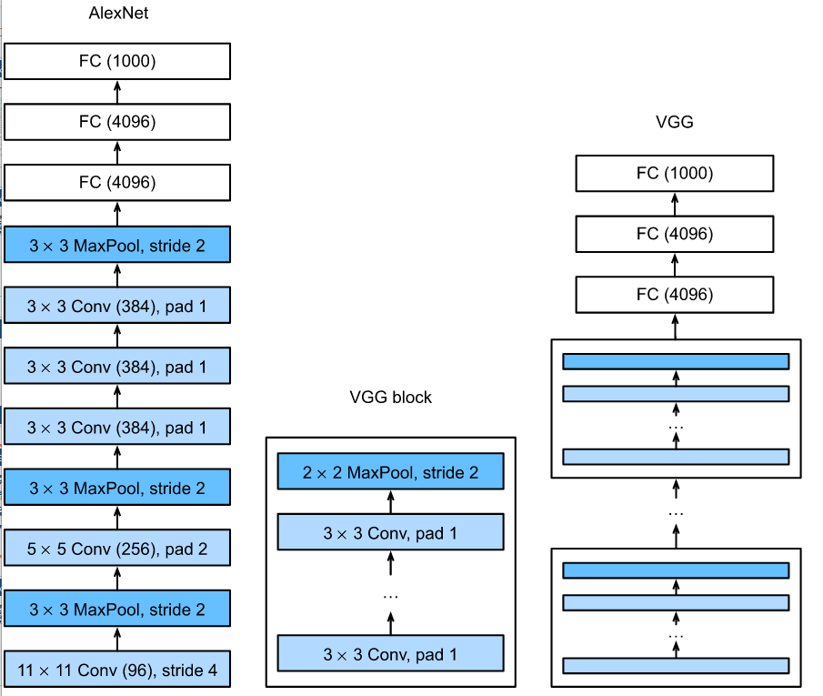
02
AlexNet和VGG对比
从AlexNet到VGG，它们本质上都是块设计。
与 AlexNet、LeNet 一样，VGG 网络可以分为两部分：第一部分主要由卷积层和汇聚层组成，第二部分由全连接层组成。
VGG的几个VGG块(在 vgg_block 函数中定义)其中有超参数变量 conv_arch 。该变量指定了每个VGG块里卷积层个数和输出通道数。全连接模块则与AlexNet中的相同。
原始 VGG 网络有 5 个卷积块，其中前两个块各有一个卷积层，后三个块各包含两个卷积层。 第一个模块有 64 个输出通道，每个后续模块将输出通道数量翻倍，直到该数字达到 512。由于该网络使用 8 个卷积层和 3 个全连接层，因此它通常被称为 VGG-11。

Slide 29
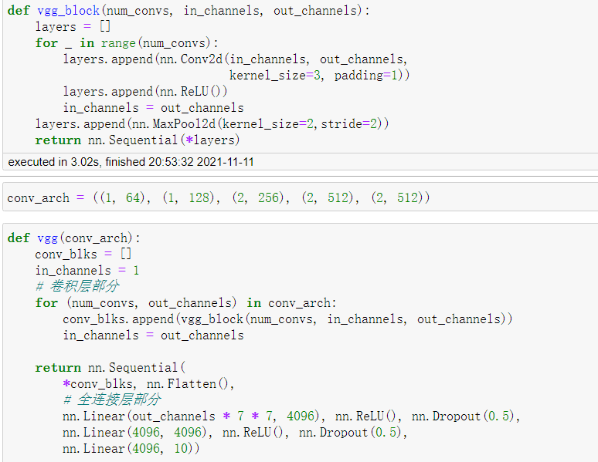
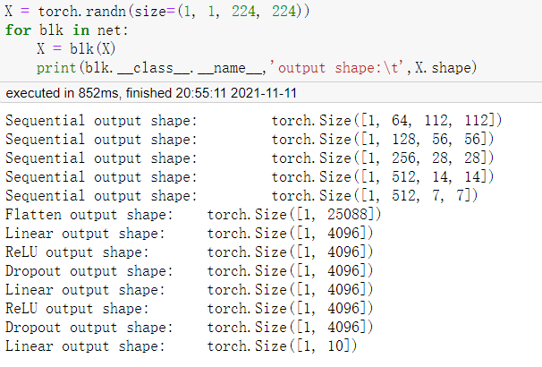
03
VGG构造
5个VGG块加上三个全连接层

Slide 30
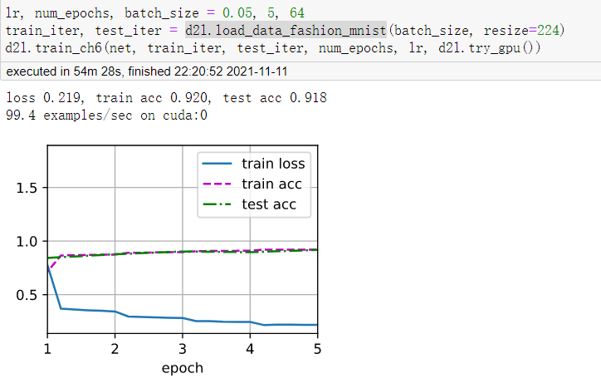
03
VGG性能总结
VGG-11 使用可复用的卷积块构造网络。不同的 VGG 模型可通过每个块中卷积层数量和输出通道数量的差异来定义。
块的使用导致网络定义的非常简洁。使用块可以有效地设计复杂的网络。

Slide 31
THANKS
18098893220
王思伟
2448404220

